Slide 1
Студенческая конференция
Итоги работы студенческого совета за 1 полугодие 2015-2016 учебного года
Педотряд

Slide 2
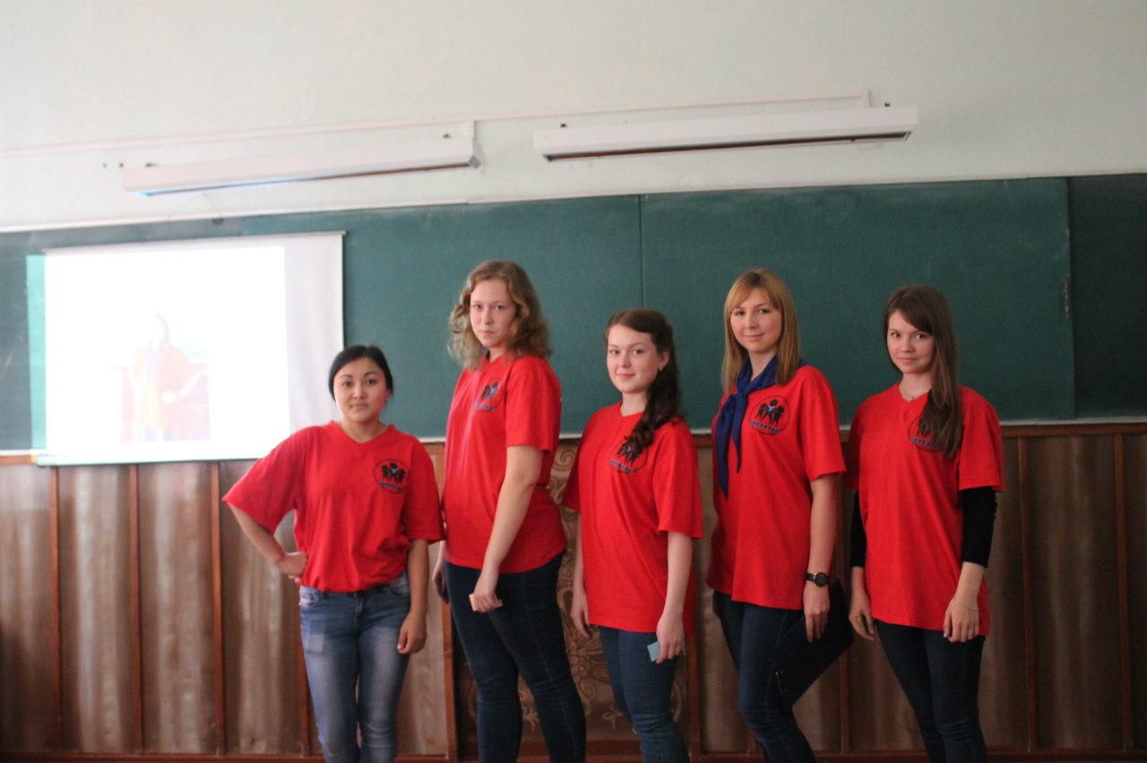
Презентация кружков

Slide 3
«Пряник 2015»

Slide 4
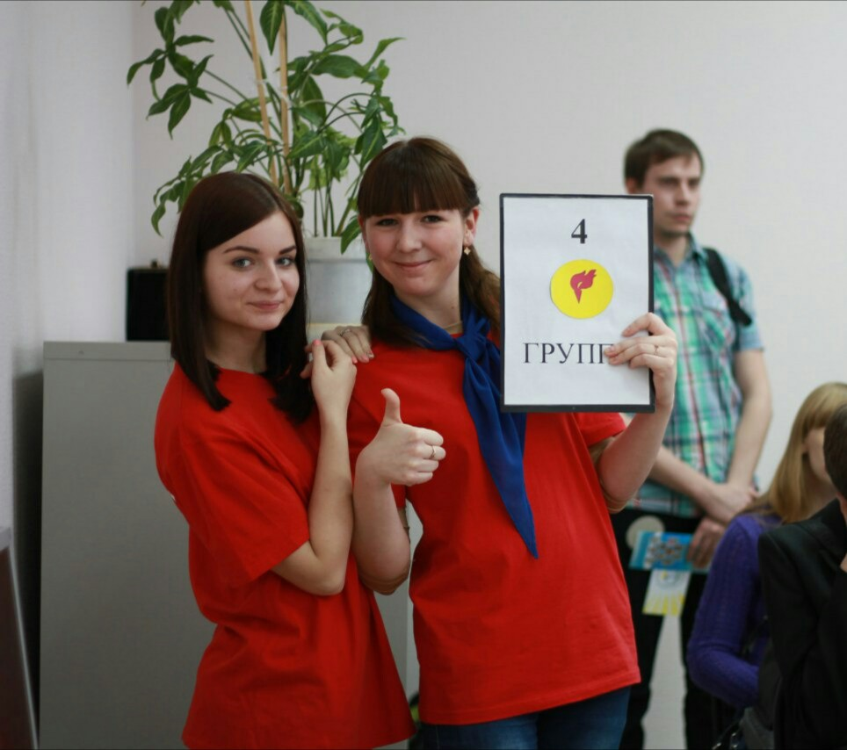
Юбилейный Слет студенческих отрядов

Slide 5
Поездка в лагерь «Лесники»

Slide 6
Совет Педагогических отрядов Курганской области.

